Slide 1
Оксигеновмісні сполуки
Підготувала учениця
11-Б класу
Нововолинського ліцею-інтернату
Волинської обласної ради
Федина Валентина

Slide 2
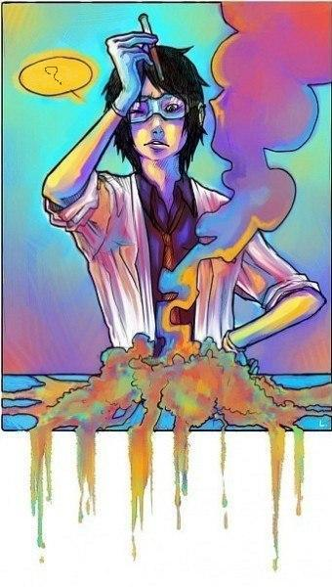
План
1. Спирти:
А)Одноатомні спирти ;
Б)Багатоатомні спирти:
Фенол;
Альдегіди;
2. Насичені одноосновні карбонові кислоти;
3. Естери ;
4. Жири;
5. Мила ;
Висновок.

Slide 3
Спирти
Спирти – це похідні вуглеводнів, у молекулах яких один або декілька атомів Гідрогену заміщенні гідроксильною групою – ОН. Часто спирти називають алканолами або алкоголями.
Класифікація спиртів
Залежності від кількості гідроксильних груп Одноатомні CH3-CH2-OH двохатомні (гліколі) CH2OH-CH2OH трьохатомні (тріолі) CH2OH-CHOH -CH2OH
Залежно від характеру атома Карбону(первинний, вторинний, третинний), з яким сполучена гідроксильна група Первинні СН3-СН2-СН2-ОН Вторинні СН3-СНОН-СН3 Тритинні СН3-С(СН3)2-ОН
Залежно від характеру вуглеводневого радикала Аліфатичні СН3-СН2-ОН Аліциклічні С6-Н11-ОН Ароматичні С6Н5-СН2-ОН

Slide 4
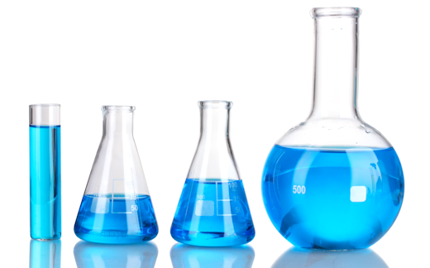
Насичені одноатомні спирти
Загальна формула насичених одноатомних спиртів: R-OH, де R — вуглеводневий радикал, або C_{n}H_{2n+1}OH
Метанол і етанол — безбарвні рідини, з характерним запахом, добре розчинні у воді. Температура плавлення метанолу — 93,3C , етанолу — 114. Температура кипіння метанолу — 65, етанолу — 78 .

Slide 5
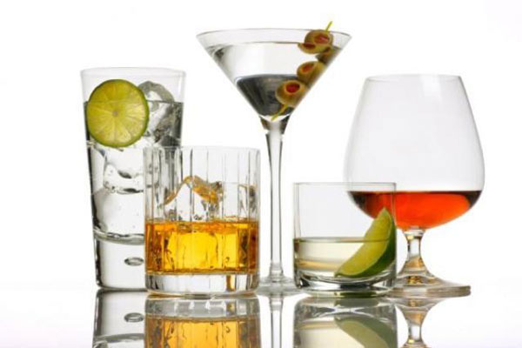
Метанол — дуже сильна отрута, якщо потрапляє в організм у малих дозах (5—10 мл), викликає сліпоту, у великих (30 мл) — смерть.
Етанол — наркотична речовина, у невеликих дозах викликає сп’яніння, у великих — смерть. При постійному вживанні етанолу розвивається захворювання — алкоголізм

Slide 6
Представники гомологічного ряду насичених одноатомних спиртів
Молеку­лярна формула | Назва за міжнародною систематичною номенклатурою | Триві­альна назва
СН3-ОН | Метанол | Метило­вий спирт
С2Н5-ОН | Етанол | Етило­вий спирт
С3Н7-ОН | Пропанол | Пропіло­вий спирт
С4Н9-ОН | Бутанол | Бутило­вий спирт
С5Н11-ОН | Пентанол | Аміло­вий спирт

Slide 7
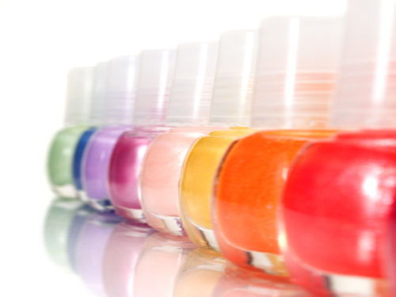
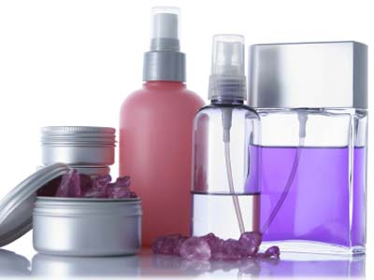
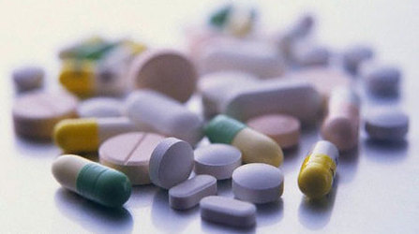
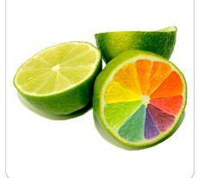
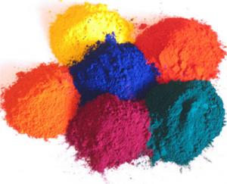
Застосування спиртів
Етанол застосовують для добування синтетичного каучуку, пластмас, різних органічних речовин: діетилового естеру, барвників, оцтової кислоти. Його використовують як розчинник для виготовлення парфумів, одеколонів, ліків, лаків і т. д. Етанол у суміші з бензином можна використовувати як пальне для двигунів внутрішнього згоряння.
Метанол застосовують як розчинник або сировину для одержання формальдегіду, деяких барвників, фотореактивів, фармацевтичних препаратів.

Slide 8
Багатоатомні спирти
Багатоатомними називаються спирти, у молекулах яких два або більше атомів Гідрогену заміщені на гідроксигрупи.
Двохатомні спирти (гліколі)- похідні алканів, у молекулах яких два атоми Гідрогену заміщенні на дві гідроксиильні групи. Загальна формула гліколів - С_{n}Н_{2n}(ОН)2. Перший представник цього ряду - етан -1,2- діол (етиленгліколь).
Якщо в молекулі спирту містяться три гідроксильні групи, він належить до трьохатомних спиртів. Їх ще називають гліцероли. Загальна формула гліцеролів - С_{n}Н_{2n-1}(ОН)3. перший представник цього ряду- пропан 1,2,3-тріол (гліцерол, застаріла тривіальна назва- гліцерин).
Кількість гідроксильних груп позначається на хімічній активності сполук, зокрема, з ростом їх кількості підсилюються кислотні властивості сполуки.

Slide 9
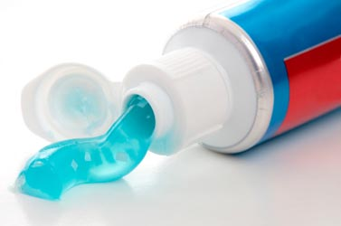
Гліцерол
CH₂ – CH – CH₂ ׀ ׀ ׀ OH OH OH
Гліцерол – густа, солодка на смак рідина без кольору, змішується з водою у будь-яких співвідношеннях ; важча за воду , розчиняється в спирті, tкип. = 290 0С.
Наявність гідроксильних груп зумовлює подібність гліцерину до одноатомних спиртів, тому він вступає в реакції характерні для спиртів.
У промисловості його отримують головним чином при гідролітичному розщепленні жирів. Гліцерин випускають трьох видів — сирий, дистильований та технічно чистий. Вкосметиці дозволено застосування двох останніх. Гліцерин гігроскопічний. Завдяки властивості поглинати з повітря до 40-50 % води по відношенню до його початкової маси, він отримав широке розповсюдження в косметиці, як речовина, що швидко відбирає воду з тваринної та рослинної тканини. Він застосовується майже у всіх косметичних препаратах як пом'якшуючий засіб та є одним з основних видів сировини для виготовлення зубних паст. Він не засихає, не гіркне, замерзає при дуже низьких температурах і тому застосовується як речовина, що перешкоджає висиханню та замерзанню косметичних виробів.

Slide 10
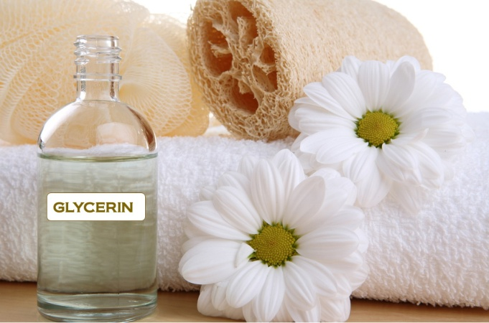
Гліцерин використовується в парфумерії та фармації як зм'якшувальний засіб або основа мазей, добавка до масла, у харчовій промисловості — як добавка до напоїв. Спиртовий розчин тринітрогліцерину має судинорозширювальну дію й у вигляді ліків використовується при серцевих захворюваннях. Гліцерин, його олігомери і полімери запропоновані в якості засобів, які зберігають свіжість харчових продуктів.
У шкіряному виробництві та текстильній промисловості — для обробки пряжі і шкіри з метою їх пом'якшення та надання еластичності. Гліцерин застосовується в тютюновій промисловості, при виробництві поліуретанів, гуми, барвників, чорнил і паст, емульгаторів, фотографічних і інших матеріалів.
З гліцерину добувають вибухову речовину тринітрогліцерин, що використовується для виготовлення динаміту.
Гліцерин в якості кормової добавки підвищує надої молока.

Slide 11
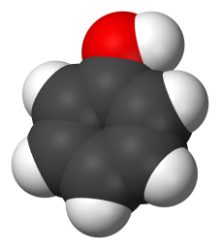
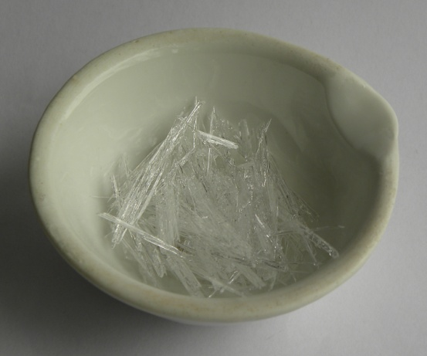
Фенол
Фено́л (гідроксибензол, стара назва — карболова кислота) C₆H₅OH — органічні сполуки, в молекулах яких, гідроксильні групи сполучені безпосередньо з бензольним кільцем. Фенол називають карболовою кислотою, хоча це дуже слабка кислота. Карболова кислота, під більш відомою в побуті назвою "карболка" використовувалась раніше як асептик.
Застосування:
Фенол було вперше виділено з кам'яновугільної смоли в першій половині XIX століття. Його застосування тісно пов'язане з розвитком синтетичної органічної хімії. Фенол є вихідною речовиною для виробництва барвників, лікувальних препаратів, пластичних мас, вибухових речовин. Фенол має антисептичні властивості, які були виявлені ще у другій половині XIX століття. Вони зумовлюють використання його 5% розчину для знезаражування приміщень, хірургічних інструментів, фенол додають до деяких сортів мила, ним протравлюють деревину, щоб запобігти її гниттю. Разом з тим фенол токсична речовина, що може спричинити опіки шкіри. Оскільки фенол є продуктом коксохімічної промисловості, то вкупі з іншими промисловими викидами він потрапляє у стічні води, тим самим забруднює навколишнє середовище.

Slide 12
Альдегіди
Альдегідами називають органічні речовини, молекули яких містять функціональну групу атомів , сполучену з вуглеводневим радикалом.
Загальна формула речовин цього класу C_{n}H_{2n+1}COН або R–COН, у якій R – це атом Гідрогену (у випадку з мурашиним альдегідом) або вуглеводневий радикал.
Порівняно зі спиртами у складі молекул альдегідів на два атоми Гідрогену менше. Це відбивається у назві «альдегіди», що походить від слів «алкоголь» і «дегідрування», тобто дегідрований алкоголь.
Перший член гомологічного ряду альдегідів – метаналь, або формальдегід, або мурашиний альдегід. Він має формулу .
Наступний за ним – етаналь, або ацетальдегід, або оцтовий альдегід. Його формула
За номенклатурою, що історично склалась, назви альдегідів походять від назв тих кислот, на які вони перетворюються при окисненні. Наприклад, мурашиний альдегід – від мурашиної кислоти, оцтовий альдегід – від оцтової кислоти і т. д. За систематичною номенклатурою, назви альдегідів утворюють від назв відповідних насичених вуглеводнів шляхом додавання суфікса -аль: метаналь, етаналь, пропаналь тощо.

Slide 13
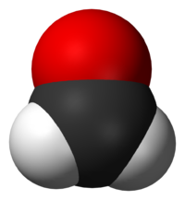
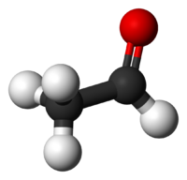
Найбільше застосування мають метаналь і етаналь. Велика кількість метаналя використовується для отримання фенол формальдегідної смоли, яку отримують при взаємодії метаналя з фенолом. Ця смола необхідна для виробництва різних пластмас. Пластмаси, виготовлені з фенолформальдегідної смоли в поєднанні з різними наповнювачами, називаються фенопластами. При розчиненні фенолформальдегідної смоли в ацетоні чи спирті отримують різні лаки.
Метаналь йде також на виробництві деяких лікарських речовин і барвників. Широко застосовується водний розчин, що містить в масових частках 40%, метаналя. Він називається формаліном. Його використання грунтується на властивості згортати білок.
Етаналь в основному йде на виробництво оцтової кислоти .
Формальдегід
Ацетальдегид

Slide 14
Насичені одноосновні карбонові кислоти
Карбонові кислоти - це органічні сполуки, до складу яких входять одна або декілька карбоксильних груп –СООН.
Фізичні властивості насичених монокарбонових кислот
Перші три члени гомологічного ряду насичених монокарбонових кислот — мурашина, оцтова, пропіонова — рухливі рідини з різким запахом, змішуються з водою у будь-яких пропорціях. Члени від 4-го до 9-го — оліїсті рідини з різким неприємним запахом¹, погано розчинні у воді. Наступні члени гомологічного ряду — тверді речовини без запаху, нерозчинні у воді, але добре розчиняються в органічних розчинниках (етері, бензені).
Кислоти мають вищі, порівняно з відповідними спиртами, температури кипіння. Це зумовлено міцними водневими зв’язками між парами молекул кислоти й утворенням стабільних асоціатів, димерів, які розпадаються лише за високої температури. Наприклад, понад 250 °С — для ацетатної кислоти.

Slide 15
Гомологічний ряд насичених монокарбонових кислот:
Одноосновні карбонові кислоти (монокарбонові кислоти) — похідні алканів, у молекулах яких один атом Гідрогену заміщений на карбоксильну групу. Насичені монокарбонові кислоти утворюють гомологічний ряд, загальна формула якого С_{n}Н_{2n+1}СООН або R-COOH, де R — алкільний замісник (або атом Гідрогену— у мурашиній кислоті).
Молекулярна формулакислоти | Скорочена структурна формула кислоти | Назва кислоти
 |  | міжнародна | тривіальна (традиційна)
HCOOH |  | Метанова кислота | мурашина (форміатна) кислота
СН₃СООН |  | Етанова кислота | оцтова (ацетатна) кислота
С₂Н₅СООН |  | Пропанова кислота | пропіонова кислота
С₃Н₇СООН |  | Бутанова кислота | масляна кислота
С₄Н₉СООН |  | Пентанова кислота | валеріанова кислота
С₅Н₁₁СООН |  | Гексанова кислота | капронова кислота

Slide 16
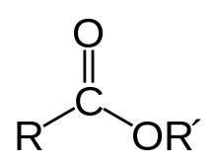
Естери
Естери - це органічні сполуки, що утворились внаслідок взаємодії карбонових кислот зі спиртами з відщепленням молекул води.
Естери — це сполуки із загальною формулою R - COOR', де R і R' — вуглеводневі радикали.
Назва естеру утворюється від назв кислоти та спирту, що були використані для реакції естерифікації. Спочатку називається кислота, потім — прикметник від назви спирту з додаванням слова «естер».
За сучасною міжнародною номенклатурою назви естерів складають з назви вуглеводневого радикала, що відповідає спирту, і кореня латинської назви кислоти з додаванням суфікса -ат.
Наприклад, H - COO - C2H5 — етилформіат (етиловий естер мурашиної кислоти).
Назвіть естери:
• CH3 - COO - C2H5 — етилацетат (етиловий естер оцтової кислоти);
• C3H7 - COO - CH3 — метилбутират (метиловий естер бутанової кислоти);
• C2H5 - COO - C3H7 — пропілпропіонат (пропіловий естер пропанової кислоти).

Slide 17
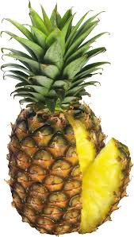
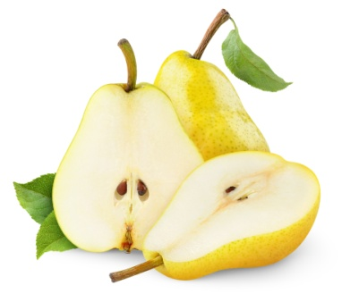
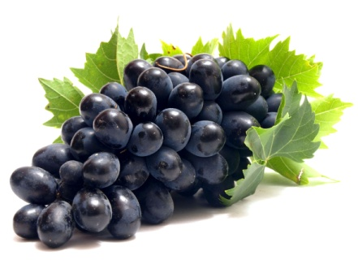
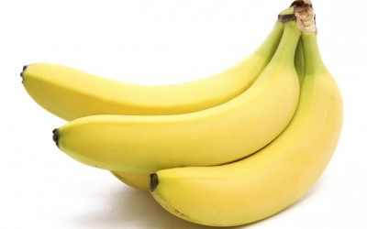
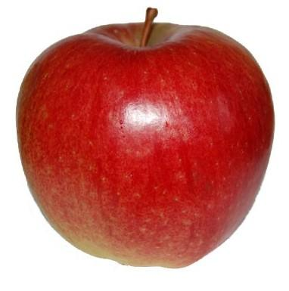
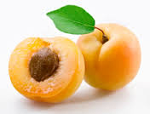
Естери не розчиняються у воді, добре розчиняються в спирті, етері. Більшість естерів мають приємний запах, унаслідок чого дуже багато естерів застосовують у парфумерії та харчовій промисловості як ароматизатори із фруктовими запахами.
Окрім того, етилформіат використовують для виробництва вітаміну В₁; етилацетат і бутилацетат — як розчинники естерів, целюлози, каучуків, вінілових полімерів, жирів і восків, а також як клей для деяких пластмас. Бензилбензоат використовують для боротьби з коростявими кліщами та для лікування корости.
Назва естеру | Запах естеру
Етиловий естер мурашиної кислоти | рому
Метиловий естер масляної кислоти | яблук
Етиловий естер масляної кислоти | ананаса
Ізоаміловий естер масляної кислоти | абрикос
Аміловий естер оцтової кислоти | бананів
Ізобутиловий естер оцтової кислоти | бананів
Ізоаміловий естер оцтової кислоти | груші
Бензиловий естер оцтової кислоти | жасмину
2-фенілетиловий естер фенілоцтової кислоти | меду й гіацинтів
2-фенілетиловий естер мурашиної кислоти | троянд і хризантем

Slide 18
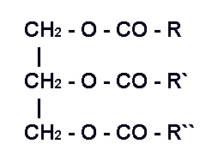
Жири
Жири – це повні естери трьохатомного спирту гліцеролу та одноосновних жирних (аліфатичних) кислот. Їх ще називають трмгліцеридами.
Загальна формула (мал. зверху), де R,R’,R” – залишки насичених і ненасичених кислот.
Класифікація:
Прості – містять залишки однієї кислоти (R=R’=R”);
Змішані – містять залишки різних кислот;
За фізичними властивостями:
тверді жири – містять переважно залишки пальмітинової (С15Н31СООН) та стеаринової (С17Н35СООН) кислот
Рідкі жири – містять залишки олеїнової (С17Н33СООН , один подвійний зв’язок), лінолевої (С17Н31СООН, два подвійних зв'язки), ліноленової (С17Н29СООН , три подвійні зв'язки) та арадонової (С19Н31СООН, чотири подвійні зв'язки) кислот.

Slide 19
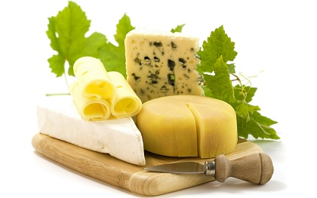
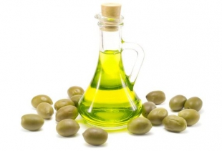
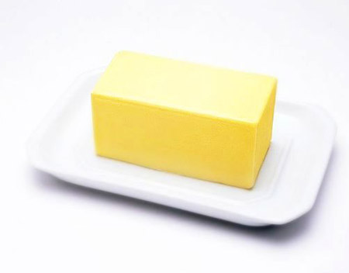
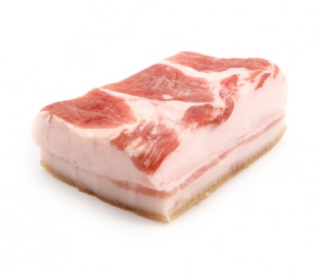
Біологічне значення жирів
Біологічне значення жирів зумовлене тим, що вони є носіями таких життєво необхідних для організму речовин, як поліненасичені жирні кислоти, жиророзчинні вітаміни,фосфоліпіди, стерини.
Жири — важливий продукт харчування людини. Жири становлять головний компонент таких продуктів харчування, як вершкове масло, рослинні олії, маргарин, смалець. Багато жирів міститься у свинячому салі та у сирі.
Значення жирів у харчуванні різноманітне. Недостатнє надходження жирів у їжу негативно впливає на різні види обміну речовин, функціональний стан окремих органів і систем і, у підсумку, на працездатність і опірність організму несприятливим чинникам навколишнього середовища, у тому числі інфекційним агентам.
Безпосередньо з лікарською метою на жирах готують мазі, емульсії, пасти, які сприяють поглинанню активних речовин організмом, пом'якшують і продовжують їхню дію.
У промисловості
Деякі жири (здебільшого рослинного походження) використовуються для виробництва мила.

Slide 20
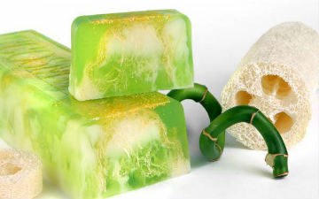
Мила
Мила - це поверхнево активні речовини (ПАР), які складаються з гідрофобної (вуглеводневий ланцюг) і гідрофільної (група СОО-) частин.
Милом є солі вищих карбонових кислот. Як і жири, мило можна класифікувати за агрегатним станом у звичайних умовах. Так, розрізняють тверде мило (натрієві солі вищих карбонових кислот) і рідке мило (калієві солі вищих карбонових кислот). Відповідно, формула мила: С₁₇Н₃₅СООNа — натрій стеарат та С₁₇Н₃₅СООК — калій стеарат.
Виробництво мила вимагає великої витрати жирів. Тим часом жири — найцінніший продукт харчування. Щоб зберегти їх, мило краще добувати з нехарчової сировини. Сьогодні такі можливості надає органічна хімія.

Slide 21
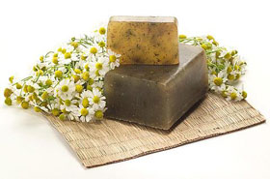
Властивості мила (господарське мило 72%)
• Якщо змастити господарським милом дрібні подряпини, порізи і ранки, то можна значно знизити ризик інфекції і прискорити загоєння.
• Щоб уникнуть появи синця чи шишки можна намазати забите місце господарським милом.
• Господарське мило – чудовий противірусний засіб. Під час нежитю чи початку грипу - змочить ватний тампон в розчині господарського мила і обробить ним носові пазухи. Це корисно і в якості профілактики.
• Якщо утворився нарив треба накласти суміш з взятих в рівних частинах господарського мила, цибулі та цукру (цибулю та мило натерти на великій тертці). Робить це краще на ніч, зафіксувавши компрес пов’язкою. До ранку, мило продезінфікує рану.
• При грибку на ногах, слід промити вражені місця милом, добре обробивши їх щіткою, дати висохнуть та обробити шкіру йодом.
• Щоб уникнути подразнення під час гоління чи депіляції достатньо один раз після процедури намилить шкіру господарським милом.
• Господарське мило є дезінфікуючим засобом для предметів особистої гігієни (гребнів, зубних щіток).

Slide 22
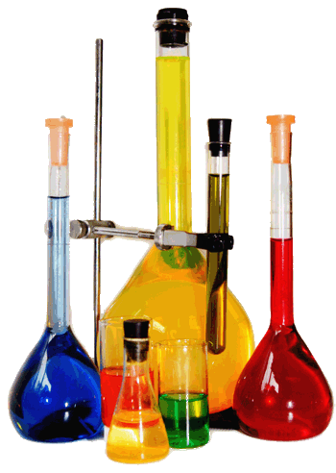
Висновок:
Отож,метою моєї презентації було повторення про одно- та багатоатомні спирти, насичені одноосновні карбонові кислоти, естери, жири і мила.

